Slide 1
머신러닝
18010374 김범석

Slide 2
0
목차
1
머신러닝
2
지도학습 - 선형분류
3
지도학습 - 트리 기반 분류
4
최신 동향
1-1. 머신러닝의 분류
1-2. 지도학습
1-3. 비지도학습
2-1. LPM
2-2. Logistic Regression
2-3. SVM
3-1. Decision Tree
3-2. 앙상블
3-3. bagging/boosting
4-1. LightGBM
4-2. MLOps
2/17

Slide 3
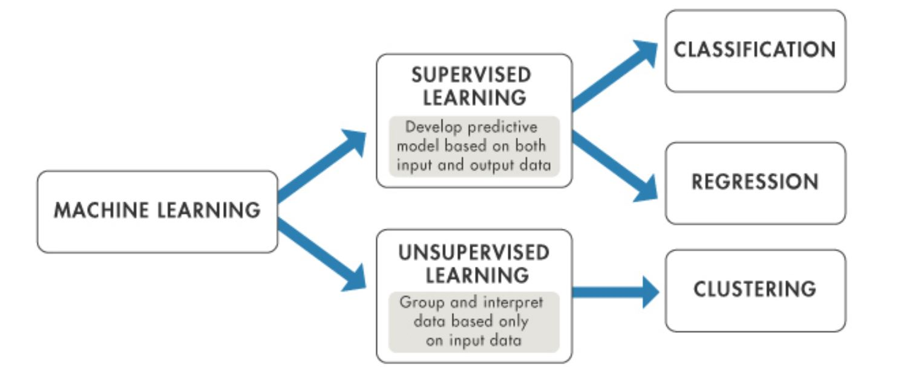
1
머신러닝
1-1. 머신러닝의 분류
3/17

Slide 4
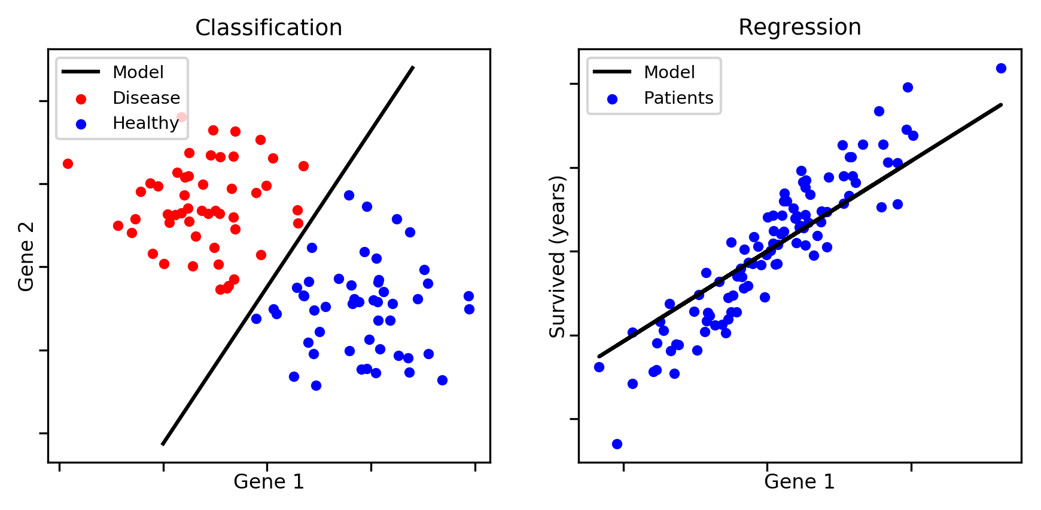
1
머신러닝
1-2. 지도학습
4/17

Slide 5
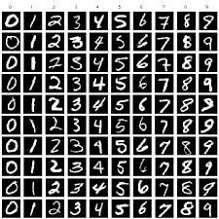
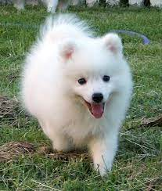

1
머신러닝
1-2. 지도학습
MNIST
5/17

Slide 6
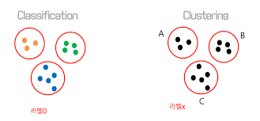
1
머신러닝
1-3. 비지도학습
vs
ex) K-means clustering
6/17

Slide 7
2
지도학습
2-0.지도학습의 분류
선형 예측
회귀
지도학습
선형 분류
Linear Probability Model
Logistic Regression
Support Vector Machines
트리 기반 분류
Decision Tree
Bagging
Boosting
7/17

Slide 8
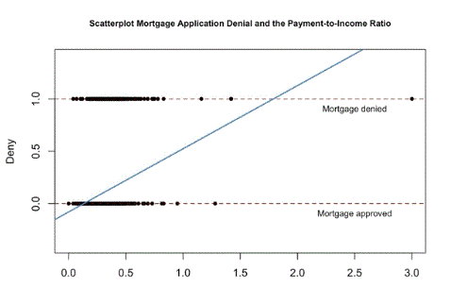
2
지도학습
2-1. 선형분류
Q. 이 모형은 적절한가?
8/17

Slide 9
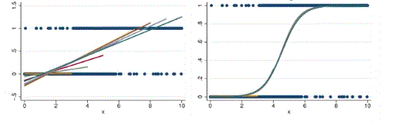
2
선형분류
2-2. LPM / Logistic Regression
LPM
Logistic Regression
9/17

Slide 10
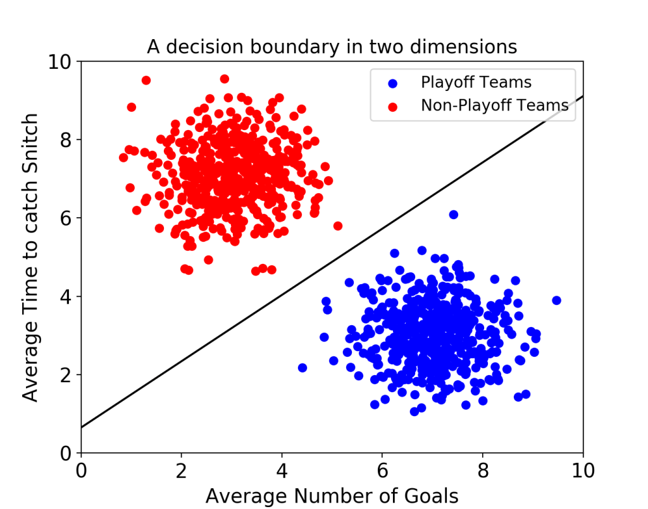
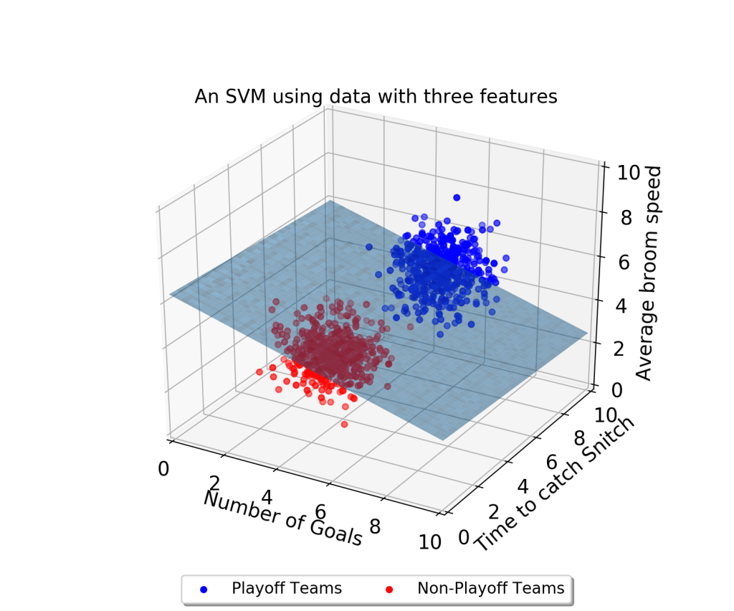
2
선형분류
2-3. Support Vector Machine (SVM)
초평면(hyperplane)
2D
3D
10/17

Slide 11
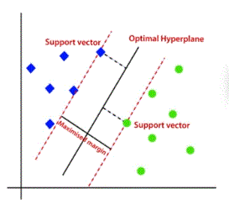
2
선형분류
2-3. Support Vector Machine (SVM)
SVM
장점 : 데이터가 다차원일 경우 효율적이다
단점 : 데이터가 너무 많으면 hyperplane을
찾는데 오래걸린다
11/17

Slide 12
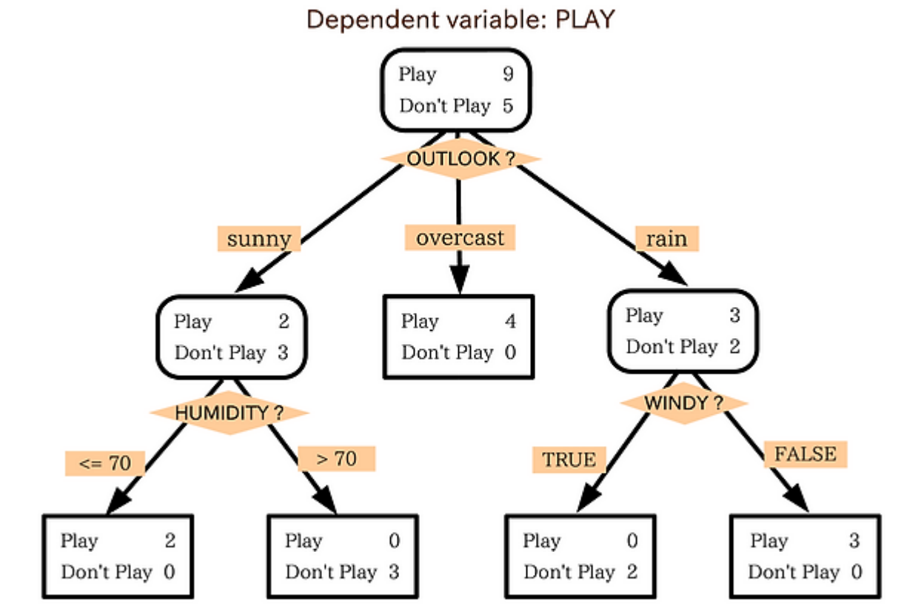
3
분류 - 트리
3-1. Decision Tree
Decision Tree
가지치기(pruning)
12/17

Slide 13
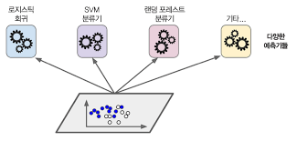
3
분류 - 트리
3-2. 앙상블
앙상블
13/17

Slide 14
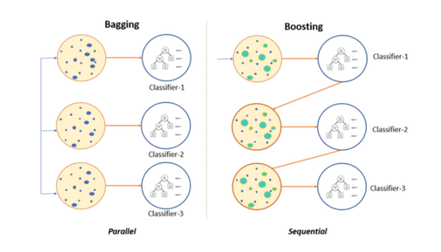
3
분류 - 트리
3-2. bagging / boosting
14/17

Slide 15
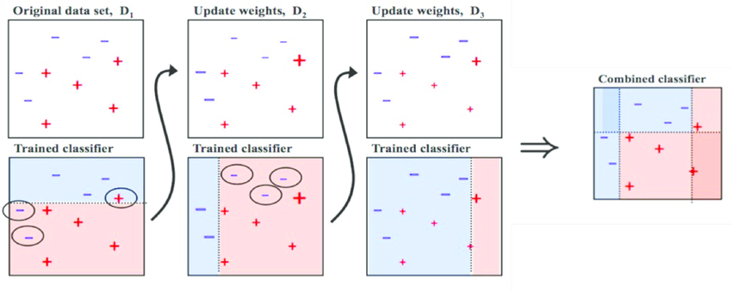
3
분류 - 트리
3-2. bagging / boosting
Boosting
15/17

Slide 16
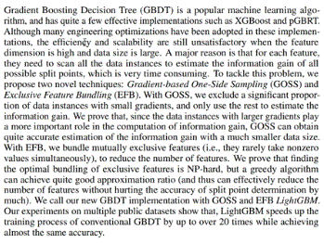
4
최신 동향
4-1. LigntGBM
GBDT 문제점 :
feature의 차원이 높거나 데이터의 크기가 크면 시간이 오래걸림.
GOSS : 작은 gradient 제외한다
- 데이터 크기 감소
EFB : 상호배타적 feature를 묶는다
- feature 수 감소
정확도 유지 + 학습속도 증가
16/17

Slide 17
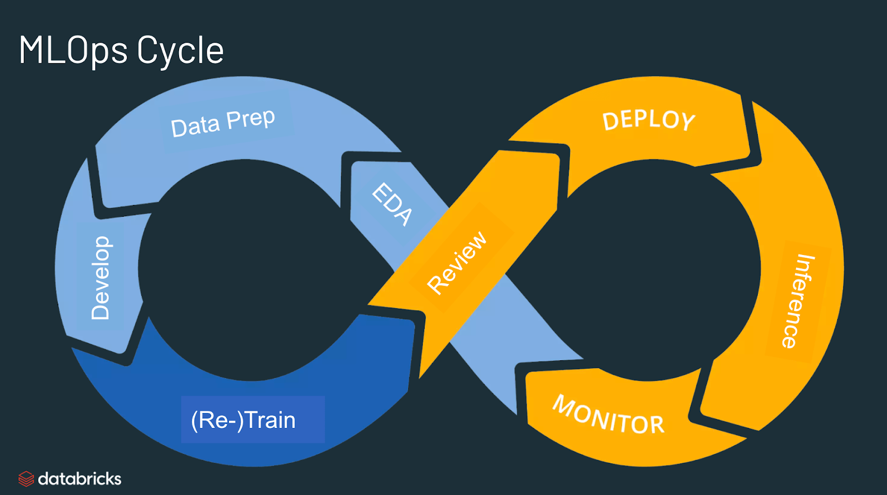
4
최신 동향
4-2. MLOps
MLOps = ML + DevOps
ML 시스템 개발(Dev)과 ML 시스템 운영(Ops)을 통합하는 것을 목표로 하는
ML 엔지니어링 문화 및 방식
* DevOps = development + operation
시스템 개발자와 운영 담당자 사이의 소통, 협업, 통합 및 자동화를 강조하는
소프트웨어 개발 방법론
17/17

